Slide 1
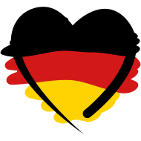
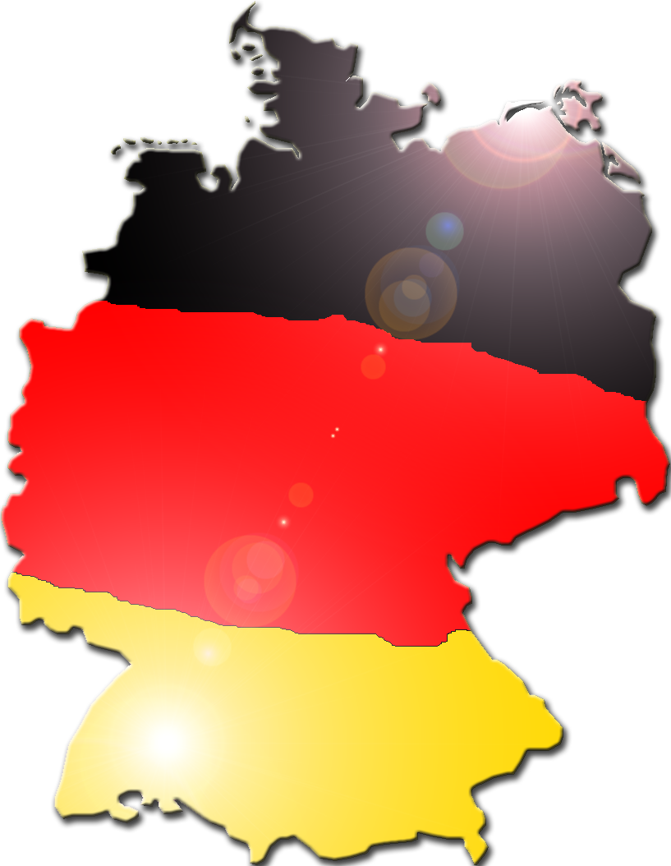
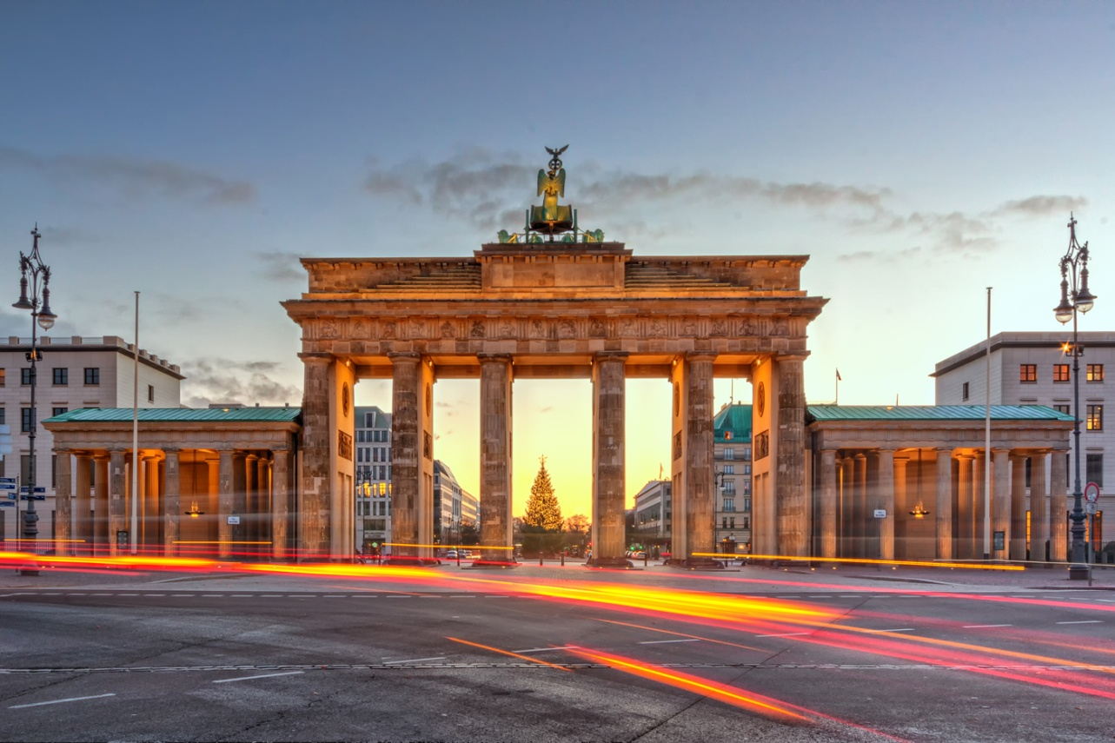
Berlin [bɛɐ̯ˈliːn] ist die Bundeshauptstadt der Bundesrepublik Deutschland und zugleich eines ihrer Länder.
Zaitseva Marina A-43

Slide 2
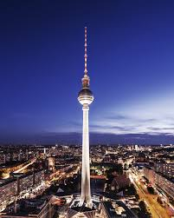
Die Stadt Berlin ist mit rund 3,5 Millionen Einwohnern die bevölkerungsreichste und mit 892 Quadratkilometern die flächengrößte Gemeinde Deutschlands sowie nach Einwohnern die zweitgrößte der Europäischen Union.
Sie bildet das Zentrum der Metropolregion Berlin/Brandenburg (6 Millionen Einw.) und der Agglomeration Berlin (4,4 Millionen Einw.). Der Stadtstaat unterteilt sich in zwölf Bezirke. Neben den Flüssen Spree und Havelbefinden sich im Stadtgebiet kleinere Fließgewässer sowie zahlreiche Seen und Wälder.

Slide 3
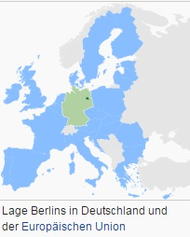
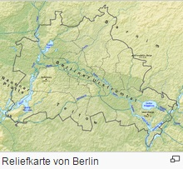
Berlins markanter Bezugspunkt, das Rote Rathaus, hat die geographische Lage: 52° 31′ 7″ nördliche Breite, 13° 24′ 30″ östliche Länge. Die größte Ausdehnung des Stadtgebiets in Ost-West-Richtung beträgt rund 45 Kilometer, in Nord-Süd-Richtung etwa 38 Kilometer. Die Fläche Berlins beträgt 892 km². Die Stadt ist vollständig vom Land Brandenburg umgeben und liegt etwa 70 Kilometer westlich der Grenze zur Republik Polen.

Slide 4
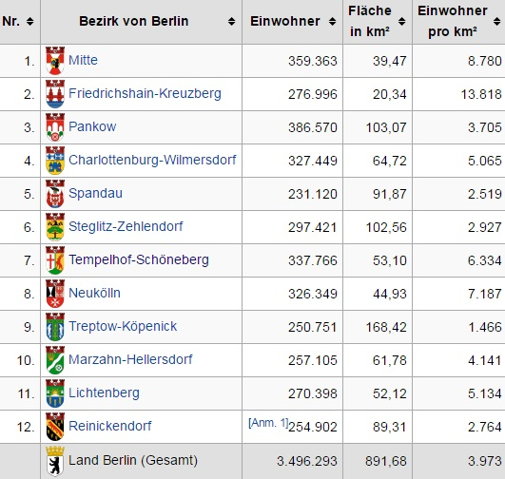
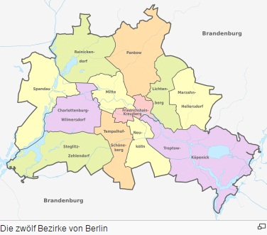
Eckdaten der Bezirke von Berlin am 30. Juni 2015

Slide 5
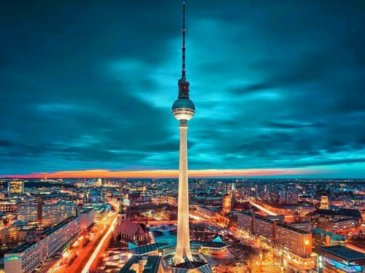
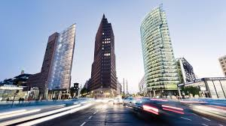
Sehenswürdigkeiten in Berlin
Berliner Fernsehturm
Quartier Potsdamer Platz

Slide 6
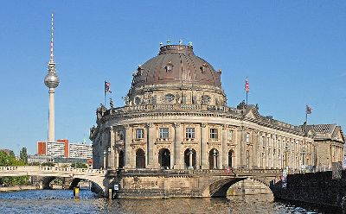
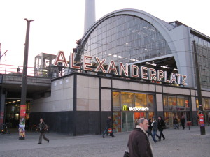
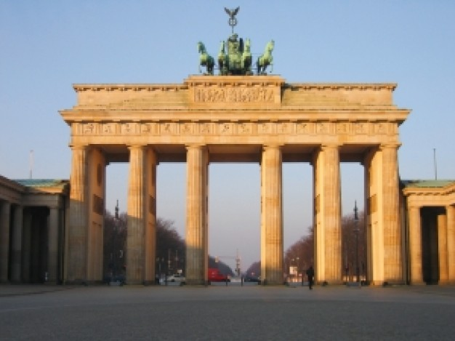
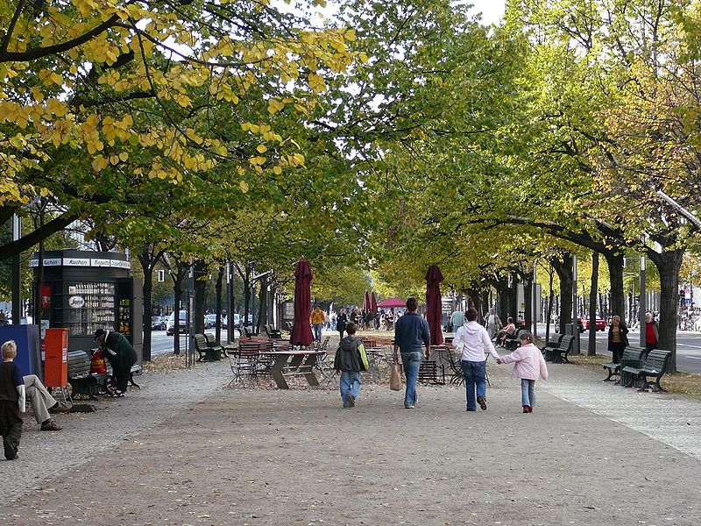
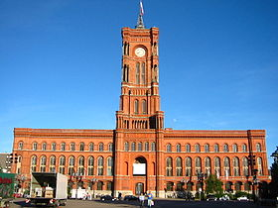
Museumsinsel
Alexanderplatz
Brandenburger Tor
Unter den Linden
Berliner Rathaus

Slide 7
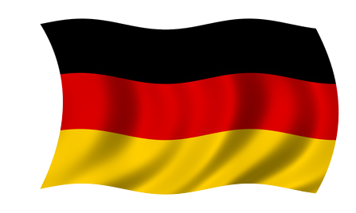
Berühmte Berliner
Nora Tschirner
In Ost-Berlin wurde Nora Tschirner geboren. Tschirner kam am 12. Juni 1981 zur Welt und ist eine deutsche Schauspielerin (u. a. „Keinohrhasen“ 2007, „Zweiohrküken“ 2009, „Offroad“ 2012, „Tatort“ aus Weimar seit 2013)
Katarina Witt
Katarina Witt wurde 1965 in West-Staaken (heute Berlin-Staaken) geboren. Witt ist eine ehemalige deutsche Eiskunstläuferin und mit zwei Goldmedaillen (1984, 1988) eine der erfolgreichsten Eiskunstläuferinnen in der Geschichte der Olympischen Spiele sowie vierfache Weltmeisterin (1984/85, 1987/88).–

Slide 8
Matthias Brandt
In Berlin wurde Matthias Brandt geboren. Brandt kam am 7. Oktober 1961 zur Welt und ist ein renommierter deutscher Schauspieler (u. a. „In Sachen Kaminski“ 2005, „Contergan“ 2007), der seit 2011 als Münchner Kommissar in der TV-Reihe „Polizeiruf 110“ ermittelt.
Nina Hagen
Nina Hagen wurde 1955 in Ost-Berlin geboren. Hagen ist eine deutsche Sängerin (u. a. „Unbehagen“ 1979, „Personal Jesus“ 2010) und Schauspielerin (u. a. „7 Zwerge“ 2004/2006), die für ihre exzentrischen und schrillen Auftritte bekannt ist und gelegentlich als „Godmother des Punk“ bezeichnet wird.

Slide 9
Katharina Thalbach
In Ost-Berlin wurde Katharina Thalbach geboren. Thalbach kam am 19. Januar 1954 zur Welt und ist eine deutsche Schauspielerin (u. a. „Die Leiden des jungen Werthers“ 1976, „Die Blechtrommel“ 1979, „Sonnenallee“ 1999, „Die Vermessung der Welt“ 2012) und Theater-Regisseurin.
Marlene Dietrich
Marlene Dietrich wurde in Schöneberg (heute Berlin) geboren. Sie kam am 27. Dezember 1901 zur Welt und war eine deutsch-US-amerikanische Schauspielerin (u. a. „Der blaue Engel“ 1930) und Sängerin.
Hans Rosenthal
In Berlin wurde 1925 Hans Rosenthal geboren. Er war ein deutscher Showmaster und Entertainer, der in den 1950ern bis 1980ern große und beliebte Unterhaltungssendungen zunächst im Hörfunk sowie später etwa „Dalli Dalli“ (1971–1986) im TV moderierte und den Ausruf „…das war Spitze!" zu seinem Markenzeichen machte.

Slide 10
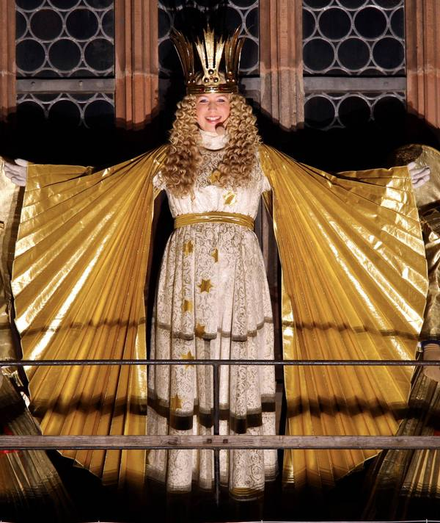
Feste und Traditionen in Berlin
Berlins Kulturlandschaft ist so reichhaltig, dass Berlinbesucher jeden Tag ein Fest für Geist und Sinne erleben können. Die Hauptstadt hat die meisten und einige der bedeutendsten Bühnenhäuser und Konzertsäle Deutschlands aufzuweisen. Kein Wunder, dass einige Jahreshöhepunkte den Besucherstrom aus ganz Europa mobilisieren. Die Berliner Festspiele GmbH hat in den letzten Jahren die Planung und Koordinierung mehrerer traditioneller Festivals übernommen. Deshalb finden viele Veranstaltungen der großen Kulturfeste auch im Festspielhaus, Schaperstraße 24, in der Nähe des Ku’damms statt.
Aber auch traditionelle Volksfeste werden das ganze Jahr über in Berlin abgehalten. Verantwortlich dafür ist der Schaustellerverband Berlin, der den Zentralen Festplatz und andere Schauplätze regelmäßig in große Jahrmärkte verwandelt.

Slide 11
Internationale Kulturfestivals
Internationale Filmfestspiele Berlin
Was Cannes kann, das schafft Berlin bereits im Winter. Schon im Februar schreitet die Creme de la Creme der internationalen Filmkunst in Berlin über den Roten Teppich. Und das seit einigen Jahren an äußerst exponierter Lage. Die Berlinale, wie das Festival kurzerhand genannt wird, findet am Potsdamer Platz statt, wo das Musicaltheater sich für einige Wochen in den Berlinale Palast verwandelt.
Maerzmusik
Junge und Neue Musik aus aller Welt hat zum Frühlingsanfang ihr großes Fest in Berlin. Der Vorläufer dieses Festes war die Musik-Biennale aus der DDR, wo man sich seit Ende der Sechziger Jahre bereits ausgiebig mit Neuer Musik beschäftigte.

Slide 12
Theatertreffen
Auf dem Berliner Theatertreffen präsentieren sich im Mai deutschsprachige Produktionen der zu Ende gehenden Theatersaison. Mit ihrer Wahl zur Teilnahme haben sie das Prädikat „Eine der zehn besten Inszenierungen des Jahres“ erworben.
Karneval der Kulturen
In Berlin findet Karneval zu Pfingsten statt. Also um einige Monate später als im Rest von Deutschland. Aber das muss auch so sein, denn es wäre schade, wenn die exotischen Darsteller auf über hundert Karnevalswagen frieren müssten.
Internationale Straßentheaterfestivals
In Berlin finden jährlich mehrere Festivals der Straßenkünstler statt. In den Sommermonaten wandert das Festival von einem exponierten Ort zum anderen. Darunter auch der Alexanderplatz und der Kurfürstendamm.

Slide 13
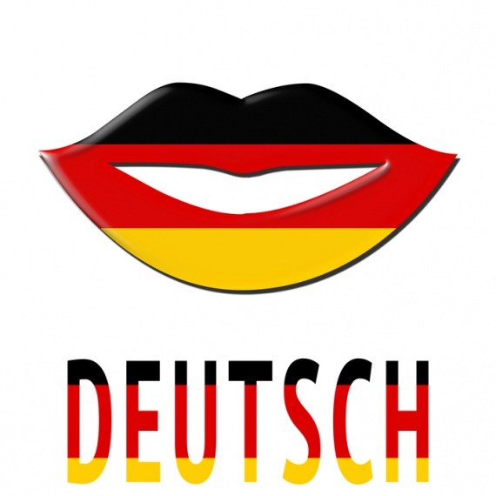
Dialekt
Der Berliner Dialekt, auch als „Berlinerisch“ oder „Berlinisch“ bezeichnet (auch: Berlinismus oder Berolinismus, Verb: berlinern), ist die Mundart, die im Großraum Berlin-Brandenburg gesprochen wird. Im Zusammenhang mit einem oft derben, aber herzlichen Humor wird diese Ausdrucksweise auch als „Schnauze mit Herz“ bezeichnet.

